Slide 1
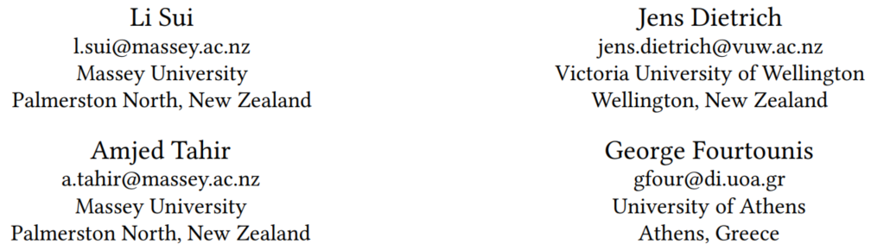

On the Recall of Static Call Graph Construction in Practice
ICSE 2020
Notes:
2020 IEEE/ACM 42nd International Conference on Software Engineering (ICSE) ：软件工程国际会议 A+类顶会
论实践中静态调用图构造的召回率

Slide 2
Introduction
静态程序分析广泛应用在软件生命周期早期的bug和漏洞检测中
  不遗漏错误 —— 不会有false negatives，即可靠(sound)
  不产生误报 —— 不会有false positives，即精确(precise)
unsoundness主要归因于现代编程语言的动态特性
  例如，运行时计算对目标方法的引用并且动态调用函数引用(如Java反射机制—reflection)，静态分析工具(如调用图)将很难进行可靠分析
目前大部分研究都在于
  添加对特定动态特性分析来改善静态分析
  经过预分析得到动态的程序行为并添加到静态分析结果中
Notes:
期望：……，但是，实践中不可能，一般在可靠性和精确性(以及性能)之间权衡
程序运行状态中，可以构造任意类的对象，可以了解任意对象所属的类，可以了解任意类的成员变量和方法，可以调用任意对象的属性和方法。这种动态获取程序信息以及动态调用对象的功能称为Java语言的反射机制。反射机制包含一些类。

Slide 3
Introduction
本文工作：
  衡量动态语言特性对静态构造的调用图可靠性的影响
    采用召回率(recall)替代可靠性：衡量为在静态调用图中包含的已知方法的比例
    用已知的程序行为来近似所有可能的程序行为(称为oracle)
  具体问题：
    RQ1: 静态调用图的recall
    RQ2: 上下文敏感对recall值的影响
    RQ3: 动态语言特性(如java reflection)支持在静态分析中的有效性
    RQ4: 静态分析false negatives的主要来源
  指导用户更好了解静态分析得到的内容并运用，指导静态分析工具可以改进的方向，并为混合分析提供见解
Notes:
两个策略：1，可靠性是二元的(要么sound，要么unsound)，所以… 2，需要知道全部程序行为才能准确计算recall，不太现实，所以…

Slide 4
Related Work
调用图构造
  Java等语言在调用图构造中的主要问题是如何处理仅在运行时处理的虚方法调用
  CHA、RTA、VTA、k-CFA、…
动态语言特性处理
  反射机制(reflection)：动态获取程序信息、动态调用对象
  invokedynamic指令：主要用于编译lambda函数
  动态代理机制(dynamic proxies)：允许运行时动态创建接口的实例
混合分析
  结合静态和动态技术，弥补各自在可靠性和精度方面的弱点
相关研究
  ...
Notes:
每部分都举了一大堆工作，不列举，给出这些研究发现的一些问题

Slide 5
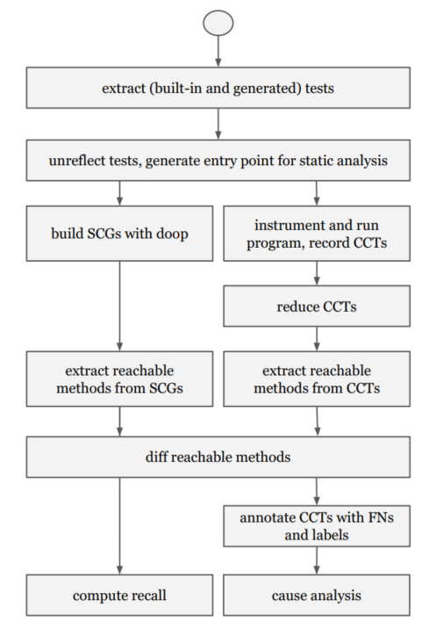
Methodology
SCG：the static call graph
CCT：the context call tree
Notes:
单个java程序为输入，首先提取测试，包括内置测试和生成测试，然后将其中的反射机制做unreflect的处理并……..
研究基于两种模型比较，进行…

Slide 6
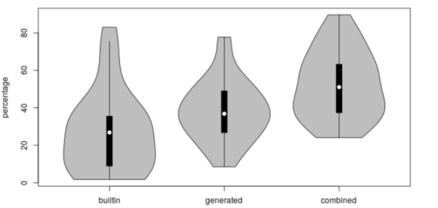
Methodology
Oracle的构建
  a soundness oracle：已知的程序实际行为，由调用图中表示methods的顶点组成(被标识为类名、方法名以及描述符的组合)
    程序以暴露更多程序行为的方法运行，监视程序执行过程并通过插桩记录方法的调用
  提取tests的方法：build-in(获取预期程序行为)，generated(获取潜在程序行为)
    旨在覆盖更丰富的程序行为，即更高的coverage
数据集——Java程序：xcorpus中含有
内置的单元测试(junit)的31个programs
Notes:
其实我理解的就是：Oracle得到的是所有程序的CCT中的可达方法，而后面计算的recall只是针对单个程序
图是通过不同方法运行在数据集上得到的coverage，combine最高

Slide 7
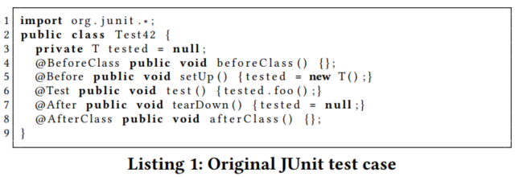
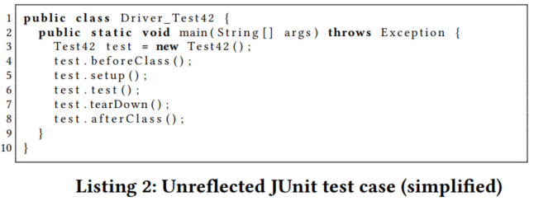
Methodology
Static Entry Point Generation
  junit使用reflection来调用测试会给静态分析带来问题
    创建一个轻量级的预分析和代码生成器，从而unreflect单元测试的样例，构建静态驱动程序
    unreflect的代码在异常处理程序中运行，从而确保不会影响后续测试
  除了为每个test类设置驱动程序外，还提供一个全局驱动程序类：通过一个main方法调用所有生成的tests中的main，作为单个静态分析的入口点
Notes:
Java内置junit

Slide 8
Methodology
SCG构建
  使用静态分析框架doop进行三种分析：
    base analysis: context-insensitive
    context-sensitive analysis
    reflection analysis: context-insensitive, reflection
  程序字节码及库依赖处理：
    分析程序中依赖项的符号引用，提供这些库的本地副本
    superjar mode：构建一个super jar，包含了所有库类
    library mode：只考虑程序使用的库，由doop支持(由于doop本身特点，可能会缺少调用边)
Notes:
顶点表方法，边表调用关系

Slide 9
Methodology
CCT构建
  利用ASM工具并插桩来监控堆栈，记录methods的push和pop信息，对于每个entry point和thread，创建单独的CCT
  Reduce CCTs：
    loop reduction：在循环中调用method时，为每次迭代都创建一个新的branch，通常，这些分支同构，所以可以将这些冗余分支删除而不影响methods的可达性
    删除插桩产生的方法调用
  Native Methods：
    即java调用非java代码的API，如C
    无法直接对它进行插桩，在这通过简单的预分析来识别这些调用后进行插桩
Notes:
顶点由method和唯一id组成，根是入口点(如main)
CCT增长特别快，很轻松就达到几个GB
同构：以相同顺序访问相同methods

Slide 10

Methodology
可达性和召回率
  针对单个程序，从SCG和CCTs中得到可达的Methods集合，定义：
  为什么基于顶点而不是基于边呢？
    基于可达的methods而不是基于调用的数量
    JVM调用的一些方法不显示调用边，基于顶点可以知道这些可达的method来分析不可靠性
    基于顶点会得到比基于边更高的recall，使得结果比较保守
    基于顶点的方法已经被广泛使用过，如死代码删除、静态回归测试…
Notes:
False negative的存在导致recall比1小，即程序运行时可以得到该methods的可达性，但是静态分析无法得到

Slide 11
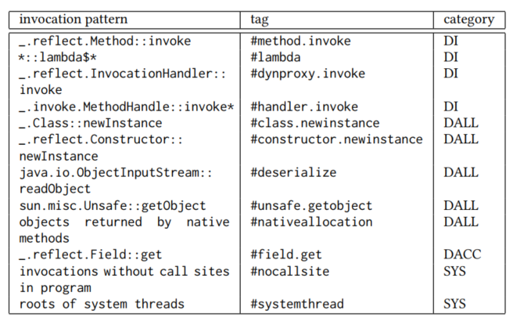
Methodology
CCT的标记
  根据导致unsoundness的原因对CCT相应节点进行标记并对tags进行分类
  进而可以分析CCT中由不同category导致的false negative的比例
Dynamic invocation, allocation and access patterns used for tagging, (..) means any set of parameter, _ is short for “java.lang”

Slide 12
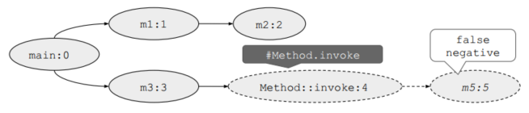
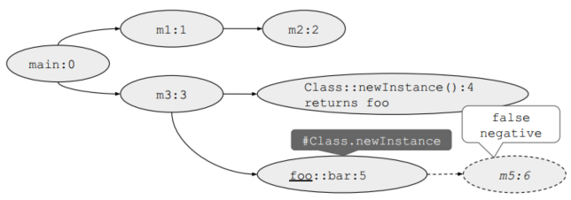
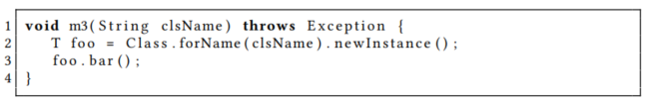
Methodology
unsoundness原因分析
  reflection特性：删除CCT中Method::invoke的调用，则只能通过这些节点到达的节点即为SCG中不可达的FNs
  动态分配(DALL)：
  ...
Notes:
创建类型为T的对象foo，调用bar

Slide 13
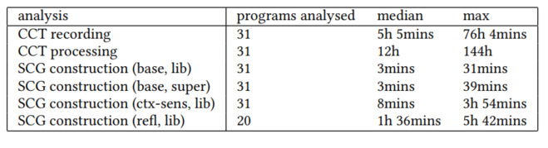
Results
三种类型静态分析、三种oracle、两种mode进行组合——18种
  31个程序各运行18次，工作量大，所以针对不同的RQ，只进行部分实验
运行时间：
Notes:
上下文不敏感、具有反射支持的上下文不敏感和上下文敏感
built-in, generated and combined
Superjar，library
20个未超过6小时

Slide 14
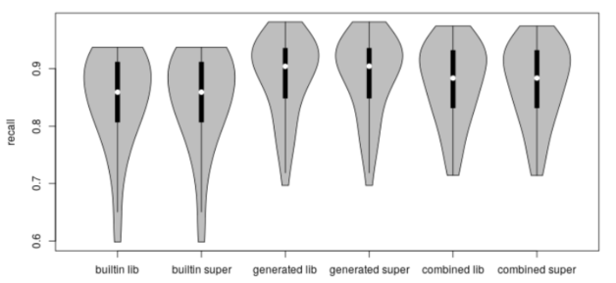
Results-RQ1
静态分析的recall
  base静态分析：即上下文不敏感
  combined lib列的recall中位数达到了0.884，但是这表明静态分析仍会遗漏约11%的已知methods
  还对存在的FNs的来源进行了分析
    22.25% Java core, 10.51% Java extended, 46.50% Java private, 21.47% application
Notes:
在此说0.884高而没说中间列的原因可能是该列oracle的coverage更好

Slide 15
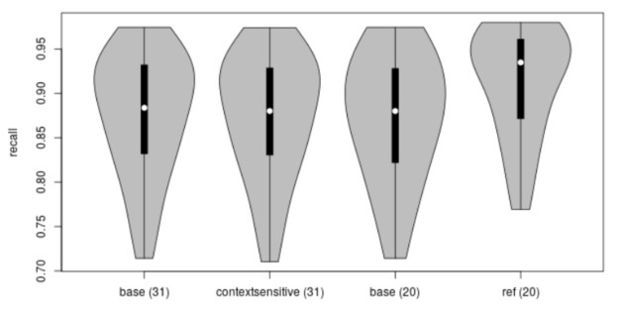
Results-RQ2&RQ3
上下文敏感的影响
  可看到，是否有上下文敏感对recall影响很小，中位数都在0.880左右
  减少不太精确的上下文不敏感分析带来的FP对减少FN来说收益很小
静态分析中支持动态语言特性的有效性
  有效性高，recall的中位数从0.884显著提高到0.935

Slide 16
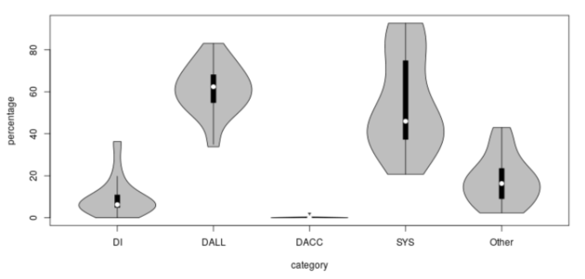
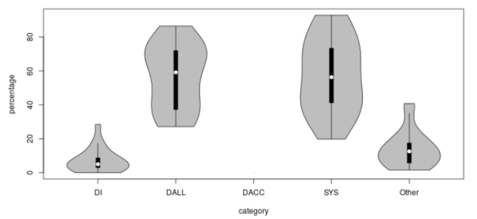
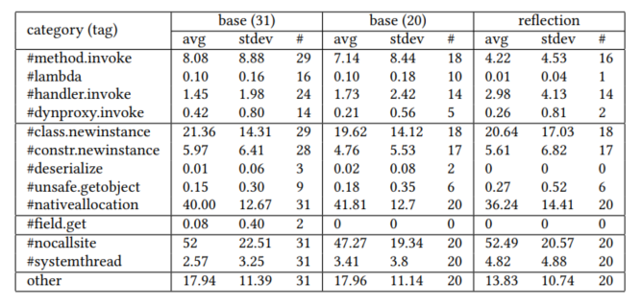
Results-RQ4
unsoundness原因的量化
Notes:
左图：base分析；右图：反射支持
下图：avg：平均值，stdev：标准差，#：在该类别中有一个以上假阴性的程序的数量
第一个：本来认为是主要原因的dynamic invocations 只占很小的一部分10%；反而由JVM调用的方法以及动态分配占大部分；other代表CCT中删除带有标记的节点后剩余的FN所占比例，也是本文工作的不完备性所在

Slide 17
谢谢！

